Slide 1
Курсы садоводов
«Дачных дел мастер»

Slide 2
Курсы предназначены для людей старшего поколения, проживающих на территориях территориальных общественных самоуправления Ангарского городского округа. Для всех, кто увлечен садом, огородом, цветником и хочет расширить свои знания в этих областях.
Программа Курсов рассчитана не только на любителей, но и на опытных дачников.
По окончанию Курсов Вы узнаете:
Ассортимент садовых растений;
Как правильно сажать, подкармливать, обрезать растения;
Научитесь определять вредителей и болезни растений;
Освоите основные способы размножения растений;
Как, сократив посевы, получить в два раза больше урожая.

Slide 3
Преимущества Курсов:
Занятия проходят в Ресурсном центре Муниципального казенного учреждения Ангарского городского округа «Центр поддержки общественных инициатив», (на безвозмездной основе) с соблюдением всех эпидемиологических предписаний!
Занятия проводятся с применением мультимедийной системы. Поэтому Вы не только прослушаете лекцию, но и увидите наглядно все тонкости методов и приемов природного земледелия.
Формирование групп не более 20 чел
Занятия транслируются через zoom-конференцию с видео записью, для тех кто по каким либо причинам не может присутствовать очно на Курсах.
Создана группа в мессенджере вайбер, для оперативной консультации всех участников Курса, в вайбер группе около 188 участников.
Создано в инстаграмм страница «Дачных дел мастер» (https://instagram.com/dachnyx_del_master?utm_medium=copy_link), в которой будут публиковаться советы, лайхаки по садоводству, а также вкусные рецепты и многое другое.

Slide 4
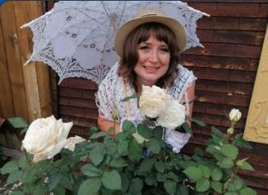
Преподаватель-волонтер курсов -
специалист (директор) сети магазинов «Дом, Сад, Огород»
Мех Татьяна Нурмугалиевна
https://instagram.com/domogorodsad?utm_medium=copy_link
Немного о Татьяне:
Выросла в многодетной очень трудолюбивой семье, где все испокон веков занимались земледелием. Всё детство прошло в огороде.
В 2002г закончила курсы флориста в Красноярске. Потом работала в фирме «Лариса», торгующей семенами и цветами. Для повышения знаний в области агротехнике, закончила курсы садоводов в клубе «Надежда». И с тех пор это стало важной темой её жизни.
По сей день Татьяна продолжает повышать уровень своей квалификации, посещая различные ярмарки, семинары, общаясь с ведущими селекционерами страны, чтоб потом делиться знаниями и опытом с нашими садоводами на Курсах «Дачных дел мастер».

Slide 5
Курсы приобрели популярность среди жителей старшего поколения и на территориях территориальных общественных самоуправлений Ангарского городского округа. В связи с этим Ассоциация территориальных общественных самоуправлений совместно с муниципальным казенным учреждением «Центр поддержки общественных инициатив» и торговой сетью «Дом, Огород, Сад» был написан проект «Дачных дел мастер» для людей старшего поколения .
Благотворительный фонд «Хорошие истории» поддержал данный проект, благодаря этому Курсы смогут пройти более 100 человек, приобретенный инвентарь позволит вывести Курсы на новый, современный уровень.

Slide 6
Программа курса
Овощеводство
Этот раздел программы поможет всем желающим успешно выращивать на своем участке разнообразные овощи, как в открытом, так и в защищенном грунте. На занятиях учащиеся узнают, как подготовить почву под огород, какие сорта выбрать, как создать растениям оптимальные условия, как защитить их от болезней и вредителей. Отдельный цикл посвящен картофелю - одной из самых востребованных культур. «Пасленовые овощи: томат, перец, баклажан - от рассады до урожая». Особенности ухода: размещение, пищевой режим, формирование куста. Сорта для открытого и защищенного грунта. Выращивание рассады. Защита от болезней и вредителей
Декоративные культуры.
Этот раздел предназначен для садоводов любого уровня подготовки. Циклы учебного материала знакомят слушателей с разнообразным ассортиментом травянистых, кустарниковых и древесных декоративных растений и агротехникой их выращивания. Лекции и практические занятия основаны на многолетнем опыте педагога по работе с цветочно-декоративными культурами в условиях Сибири. Большую ценность представляют знания по поведению культур и сортов в питомниках нашего края, рекомендации по зимостойкости, декоративности, уходу за растениями, защите их от болезней и вредителей.

Slide 7
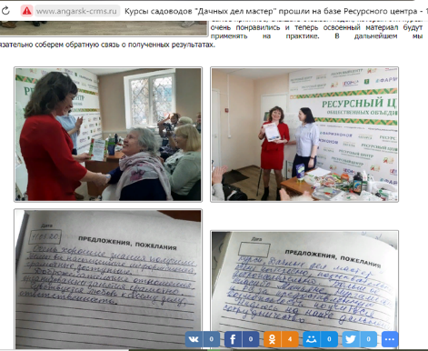
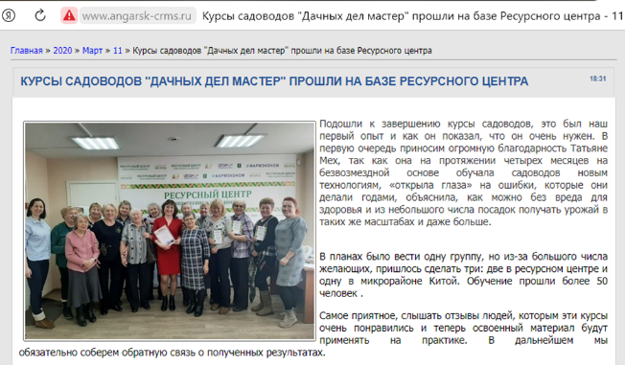
Как показала практика 2020 года проект «Дачных дел мастер» - это направление, которое становится востребованным у людей старшего поколения, так как сельскохозяйственная индустрия развивается большими темпами, разрабатываются новые семена, препараты от вредителей, удобрения. Курсы «Дачных дел мастер» позволят нашим слушателям познакомится со всеми новинками в сельскохозяйственной индустрии.

Slide 8
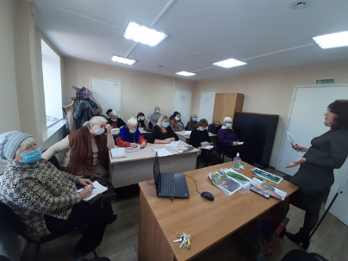
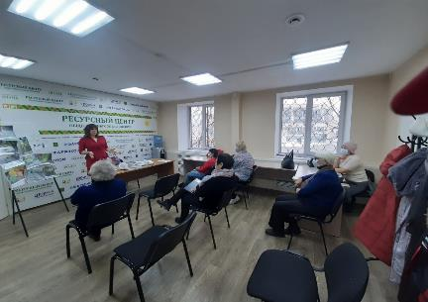
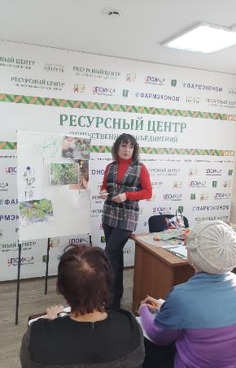
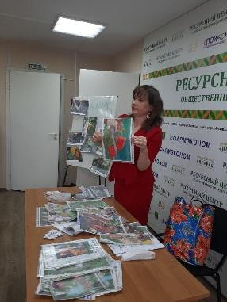
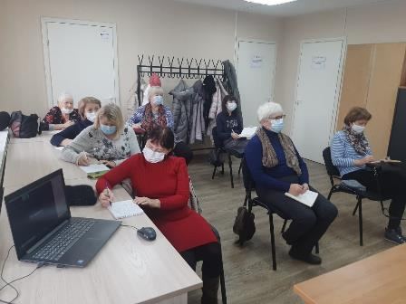

Slide 9
Мы надеемся, что приобретенные у нас знания позволят вам сделать участок красивым, грядки –урожайными, сад – изобильным. А работа на своей земле будет творческой и увлекательной, приносящей радость!
Простые способы записаться:
Тел: 8(3955) 52 – 14 – 70
8(3955) 95 – 62 – 70
Инстаграмм: https://instagram.com/dachnyx_del_master?utm_medium=copy_link
https://instagram.com/cpoi_angarsk?utm_medium=copy_link
Адреса магазинов «ДомОгородСад»:
ТД Фея, ТД Гефест, ТД Ангарский,
ТД Кудестник, ТД Сказка, ТД Карлен
https://instagram.com/domogorodsad?utm_medium=copy_link

